Slide 1
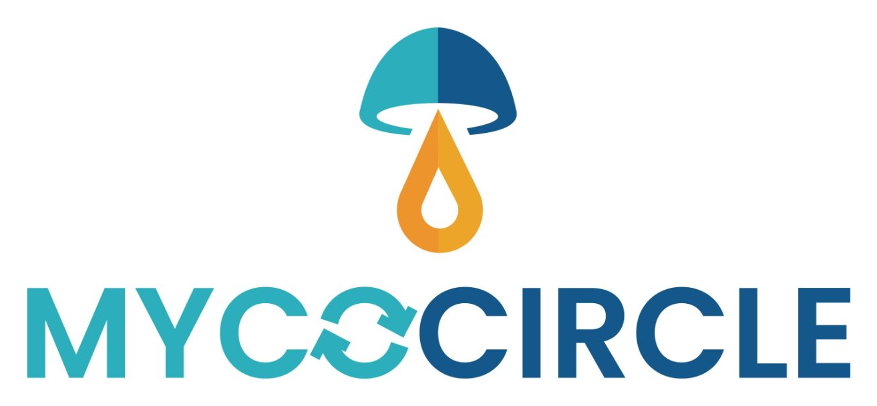










MYCOCIRCLE : des déchets mycéliens aux biomatériaux
Guillaume Fouché (Green Impulse), au nom du consortium MYCOCIRCLE
Et si les déchets de champignonnières remplaçaient les matières d’origine animale ?
10
partenaires
7
pays européens
36
mois
≈ 3 M€
de budget
Déchets mycéliens
Biotransformation
Cosmétique & agrochimie
Le déchet devient ressource
Le champignon a plus d’un tour dans son mycélium…
Venez les découvrir sur notre poster !
Projet cofinancé par l’Union européenne (Horizon Europe, CBE JU), convention nº 101212855.
Notes:
Proposition de texte (environ 2 minutes) :
Bonjour, je suis Guillaume Fouché, de Green Impulse, et je vous présente MYCOCIRCLE, un projet européen Horizon Europe soutenu par le CBE JU.
Point de départ : la cosmétique et l’agrochimie utilisent encore des matières d’origine animale, comme le chitosane issu des carapaces de crustacés. Dans le même temps, la filière champignon produit de grandes quantités de déchets mycéliens, aujourd’hui inutilisés.
MYCOCIRCLE les transforme : des bioprocédés développés dans le projet convertissent ces déchets en ingrédients pour la cosmétique et l’agrochimie, comme le chitosane, des huiles, des terpénoïdes, des protéines ou des pigments. Le déchet devient ressource.
Le projet réunit 10 partenaires de 7 pays pendant 36 mois ; Green Impulse y intervient comme utilisateur final.
Bref, le champignon a plus d’un tour dans son mycélium : venez les découvrir sur notre poster !

